Slide 1
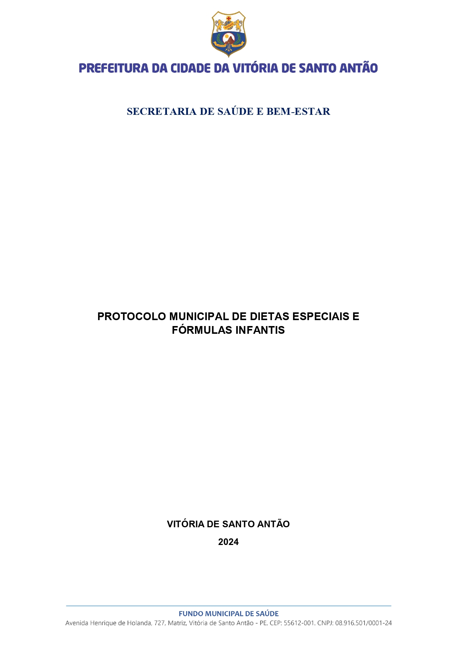
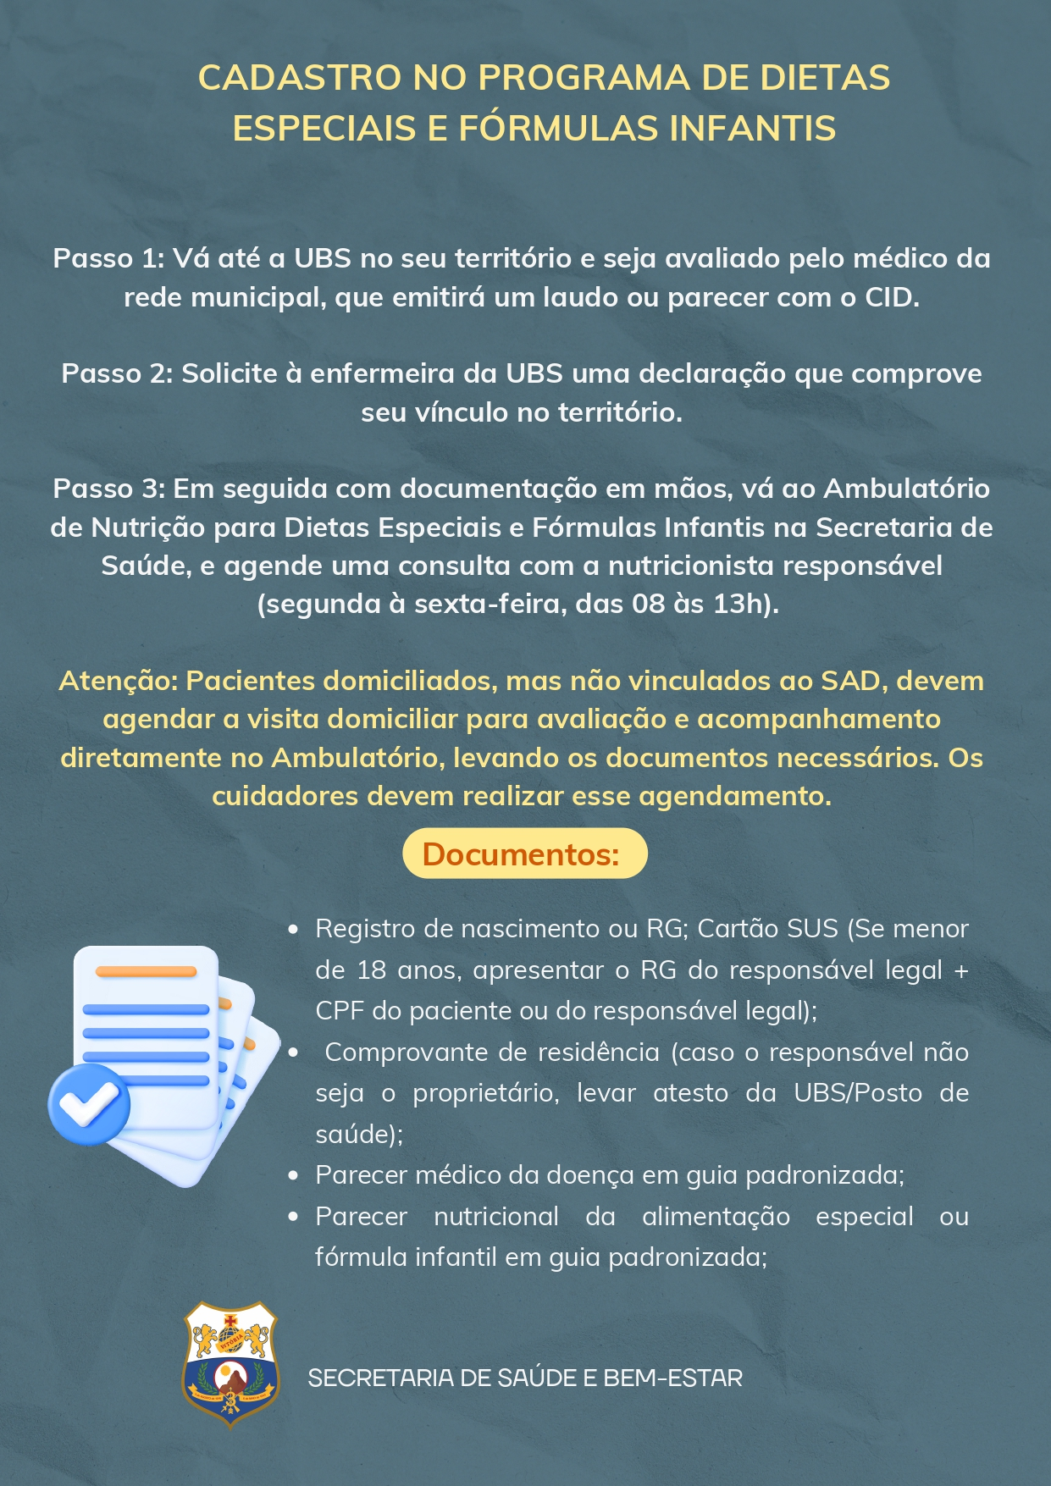


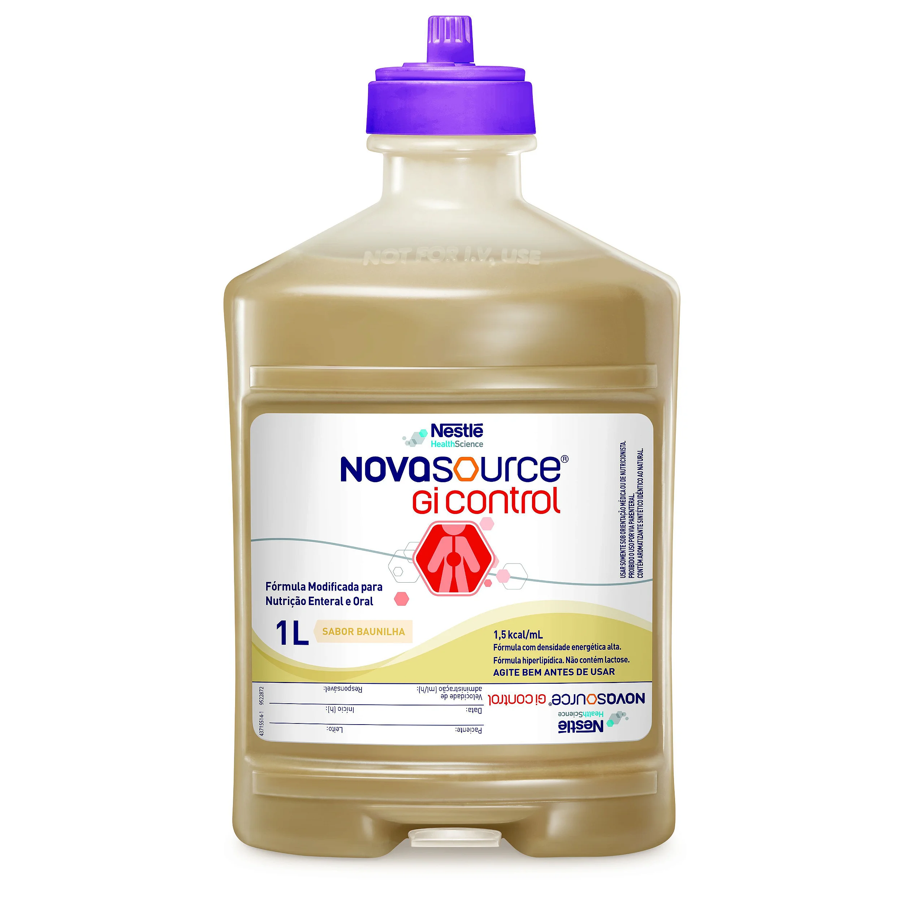
GARANTIA DE DIREITOS E ACESSO SUSTENTÁVEL:
A IMPLANTAÇÃO DE UM PROTOCOLO PARA A DISPENSAÇÃO DE DIETAS ESPECIAIS E FÓRMULAS INFANTIS NO SUS MUNICIPAL
Marcela de Albuquerque Melo¹*, Mércia Maria da Silva Santos¹, Benigna Lopes de Almeida Correia¹, José de Siqueira Gonçalves Júnior¹, Maria Rosana de Souza Ferrreira¹,
Alexsandro de Miranda Vasconcelos¹
¹Secretaria Municipal de Saúde e Bem-Estar; Vitória de Santo Antão, Pernambuco, Brasil
*Marcela de Albuquerque Melo: marcelamelonutri28@mail.com
OBJETIVO DA EXPERIÊNCIA
RESULTADOS
Reorganização do programa municipal de dispensação de dietas especiais e fórmulas infantis, a partir da construção de um protocolo interprofissional.
Houve redução de 1124 para 406 cadastros em um ano, assegurando maior sustentabilidade do referido programa. Houve a consolidação de critérios claros, evitando revendas ilegais e uso indevido dos insumos. Conseguimos promover o fortalecimento do programa, ao estabelecer um novo fluxo; e assim, garantir “o direito com responsabilidade”. Para além disso, foi possível alcançar maior economia dos recursos públicos e a otimização na gestão da assistência nutricional. Houve também uma redução anual de cerca de 300 mil reais no pedido desses insumos.
DESCRIÇÃO DA EXPERIÊNCIA
O município da Vitória de Santo Antão - PE implantou em novembro 2024 o Protocolo Municipal de Dietas Especiais e Fórmulas Infantis, fruto da construção interprofissional, envolvendo profissionais da nutrição, assistência social, medicina, regulação e gestão. O protocolo sistematizou critérios claros de inclusão e dispensação, eliminando cadastros irregulares, situações de revenda e uso indevido dos produtos. Cada Unidade Básica de Saúde (UBS) recebeu uma via impressa do protocolo.
APRENDIZADO E ANÁLISE CRÍTICA
A experiência demonstrou que a garantia de direitos só é sustentável quando acompanhada de critérios técnicos e gestão responsável. A interprofissionalidade foi essencial para articular equidade, integralidade e eficiência administrativa. O principal desafio foi enfrentar resistências de parte da população que antes recebia os insumos sem indicação formal. Este atual formato de dispensação exige diálogo transparente com os usuários e com os profissionais da saúde; como também, o cumprimento do novo fluxo estabelecido no protocolo municipal.
CONCLUSÃO E RECOMENDAÇÕES
A construção e a implantação do Protocolo de Dietas Especiais e Formulas Infantis consolidaram um novo marco para o município: garantir o acesso aos produtos como direito, mas de forma sustentável e equitativa. Recomenda-se que outros municípios repliquem a experiência, sempre respeitando a realidade dos territórios e o diálogo permanente entre gestores, profissionais e usuários do SUS.
OBJETIVOS
Garantir a dispensação de fórmulas, suplementos e dietas especiais com base em critérios técnicos e legais, fortalecendo a equidade, reduzindo cadastros indevidos de não munícipes e de usuários sem indicação clínico-nutricional, assegurando o acesso justo.
Referências
BRASIL. Ministério da Saúde. Secretaria de Atenção Primária à Saúde. Amamenta e Alimenta Brasil: recomendações baseadas no guia alimentar para crianças menores de 2 anos. CURSO EAAB – EAD. UFSC, 2020.
WEFFORT, V.R.S., et al. Guia prático de alimentação da criança de 0 a 5 anos - 2021. / Sociedade Brasileira de Pediatria. Departamentos Científicos de Nutrologia e Pediatria Ambulatorial. São Paulo: SBP, 2021.
Sociedade Brasileira de Nutrição Parenteral e Enteral (BRASPEN). Diretriz BRASPEN de Enfermagem em Terapia Nutricional Oral, Enteral e Parenteral. BRASPEN Jornal, v.36, n. 3, 2021.
Dieta Enteral

